Slide 1
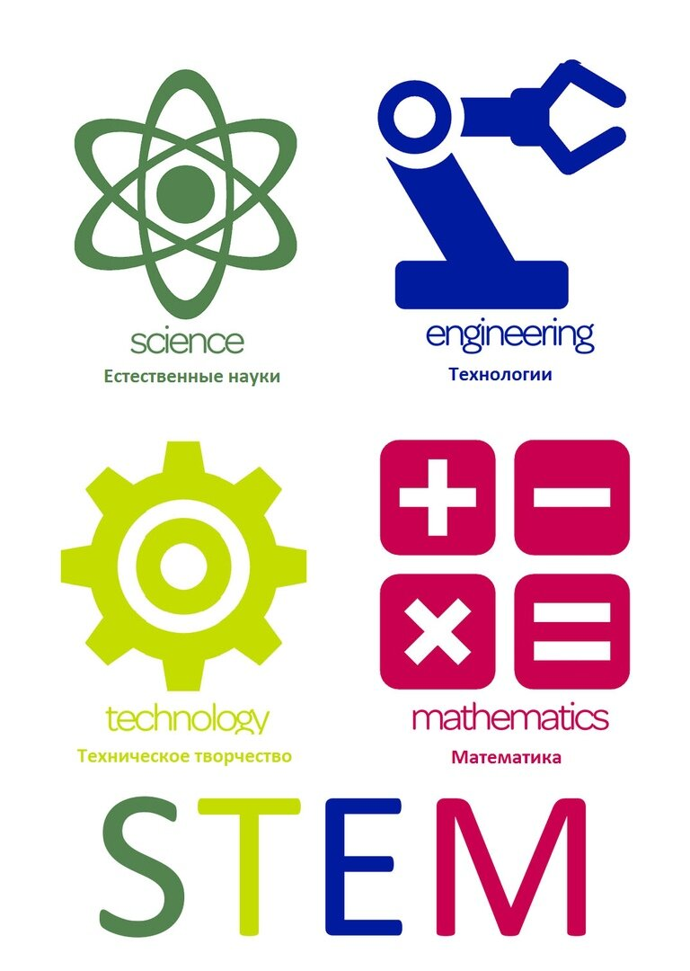
Тема индивидуального образовательного маршрута:
«STEM - технологии в дополнительном образовании»
Разработка: Фирс А. И., педагог дополнительного образования

Slide 2
STEM-подход — один из прорывных инструментов трансформации образования
Естественные науки объясняют законы природы
Технологии позволяют испытывать научные знания на практике
Инженерия помогает работать с ресурсами, материалами, учит экспериментировать, улучшать образовательную среду
STEM (science, technology, engineering, math) — это программа обучения, сочетающая занятия естественными науками, технологией, инженерией и математикой. STEАM - добавили букву А (arts) + искусство, гуманитарные науки.
Математика развивает точность, логичность, умение работать с алгоритмами
Искусства, гуманитарные дисциплины – путь к пониманию социальных и исторических процессов, общению с людьми

Slide 5
Главная цель STEM-подхода — преодолеть свойственную традиционному образованию оторванность от решения практических задач и выстроить понятные ученикам связи между учебными дисциплинами

Slide 7
… благодаря грантовому проекту «Образовательная среда Куборо» при поддержке Министерства образования.

Slide 8
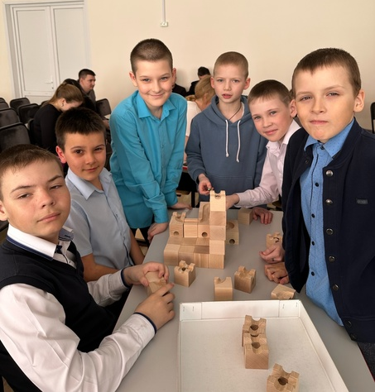
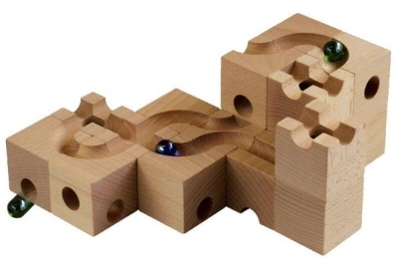
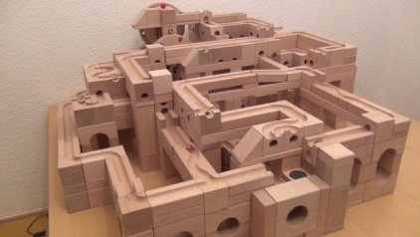
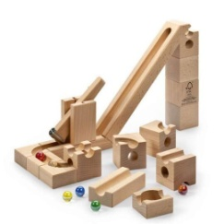

Slide 9
Что развивает конструктор Cuboro?
РЕЧЬ. Во время командной работы учащиеся решают задачи, обсуждают пути создания лабиринта, общаются. Это развивает их речь и помогает пополнить словарный запас.
Абстрактное мышление. Чтобы шарик переместился из точки А в точку В, важно заранее продумать его маршрут. Игрокам нужно представить путь шарика, учитывая то, что в некоторые моменты его будет не видно.
Пространственное воображение. Во время игры учащиеся учатся контролировать передвижения шарика по всей площади лабиринта и по всем направлениям. Так им легче запомнить положение в пространстве: право, лево, вверх, вниз.
Мелкая моторика. Кубики должны быть уложены максимально ровно, чтобы шарик свободно перемещался по желобам и тоннелям конструкции. Если кубики будут в неправильном положении, шарик остановится и не пройдет маршрут.
Творческое мышление. Cuboro можно собирать тысячами способов. Каждый будет мыслить по-своему и построит лабиринт в от своей фантазии и возможностей.

Slide 10
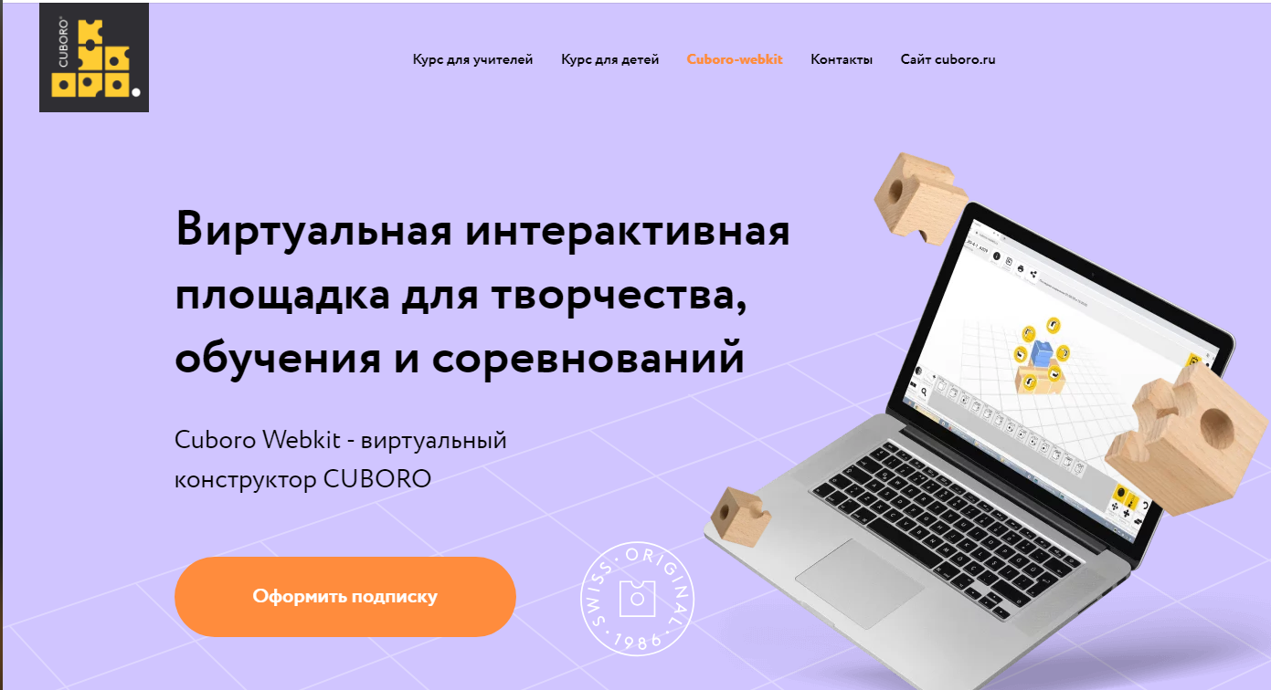

Slide 12
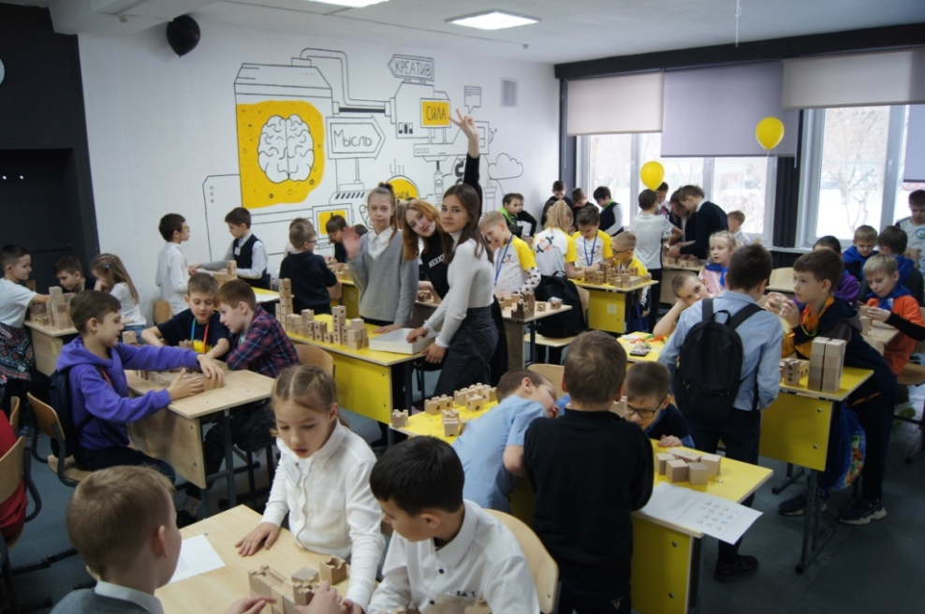
28 января 2024 года в г. Красноярске состоялся II Краевой чемпионат по Cuboro. Чемпионат состоял из двух этапов: эстафета и конструирование…..

Slide 13
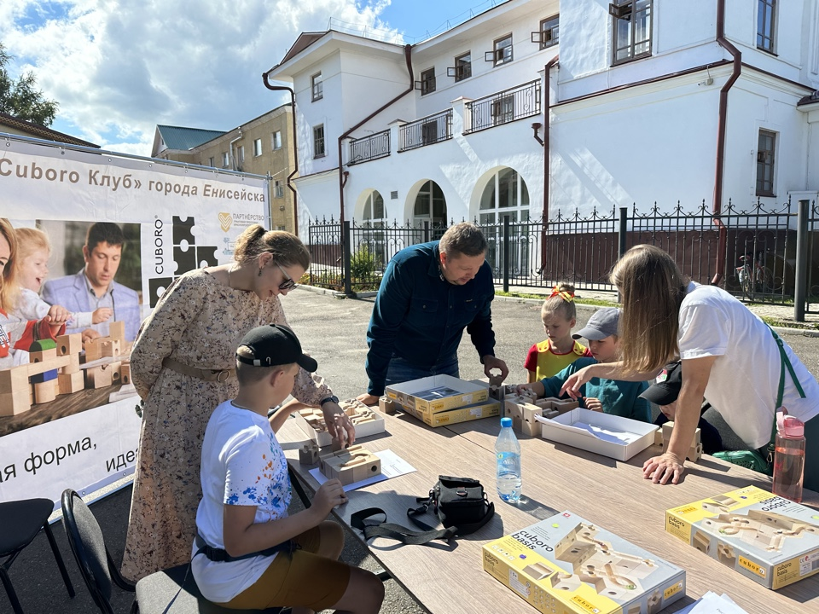

Slide 14
Цель: развитие у учащихся первоначальных технических навыков и конструкторских умений через работу с образовательным конструктором «Cuboro».
Задачи:
Предметная задача:
- формирование умений и навыков конструирования, приобретения опыта при решении конструкторских задач, знакомство с конструкторами Cuboro.
Метапредметные задачи:
- развитие творческой активности, самостоятельности в принятии оптимальных решений в различных ситуациях, развитие внимания, оперативной памяти, воображения, мышления (логического, комбинаторного, творческого);
- развитие познавательного интереса детей дошкольного возраста к моделированию и конструированию.
Личностная задача:
- воспитание ответственности, высокой культуры, дисциплины, коммуникативных способностей.

Slide 15
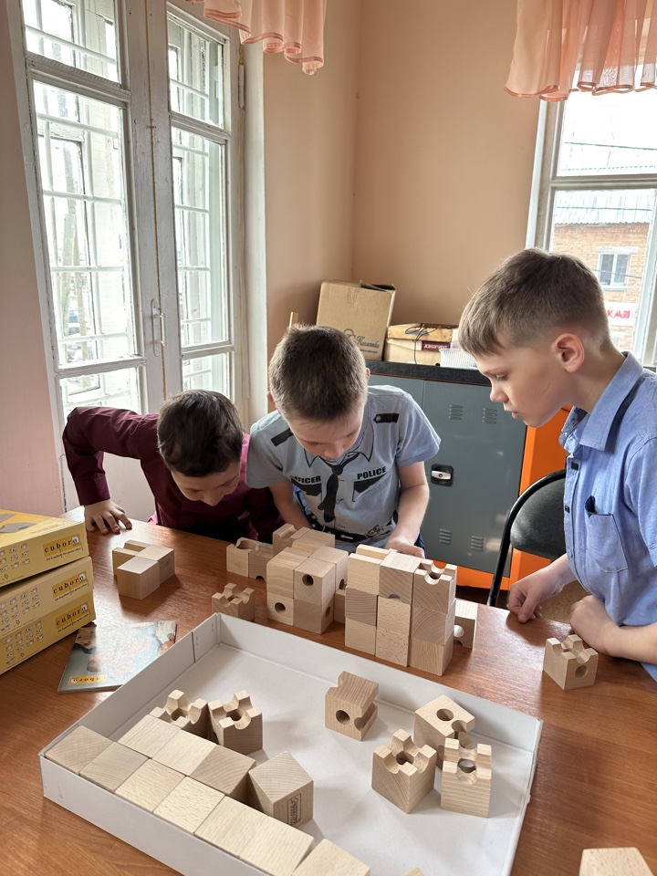
Мастер - класс
«Развитие предпосылок инженерного мышления учащихся на основе конструктора CUBORO»
Цель: повышение профессионального мастерства и обучение педагогов теоретическим и практическим аспектам применения конструкторов нового поколения «CUBORO BASIS

Slide 16
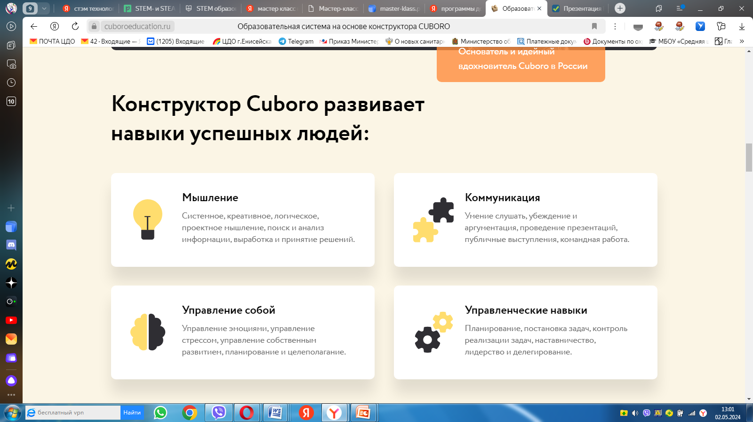

Slide 17
Первый этап. Игра в без карточек и заданий

Slide 19
Второй этап. Простые фигуры. Построение уровень за уровнем

Slide 20
Третий этап. Создание фигур по рисунку. Строительство уровней из заданного количества кубиков

Slide 22
